Slide 1
クラウド録画カメラサービスのご案内
～ 保守込み ～

Slide 2
サービス概要
防犯カメラで撮影した映像をクラウド上で管理。PC・スマホから“いつでも”“どこでも”映像を確認できます。
NEXTクラウドビュー
プラットフォーム
映像録画/セキュア通信
カメラの管理/シェア
動体・音声検知自動アラート
NEXTクラウドビュー
対応カメラ
NEXTクラウドビュー
専用ビューワーアプリ
NEXTクラウドビューを選ぶ、３つのポイント
1
高画質
2
高セキュリティ
3
低価格
HD×30fpsの滑らかで鮮明な映像
オンラインバンク同等レベルで安心
月々2,150円～（税別）でご利用頂けます。
※保守費込み

Slide 3
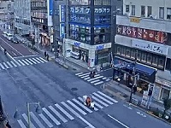
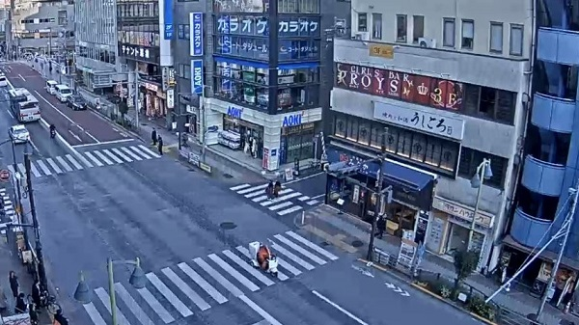
特徴１ きれいな映像
HD画質×30fpsで“くっきり”＆“なめらか”な映像。
従来の防犯カメラ(VGA画質)
対応カメラ(HD画質)
VGA画質・・・640×480px(約30万画素)
HD画質・・・1280×720px ハイビジョン映像
看板の文字も比べてくっきり！
フレームレート
1秒間に表示できるフレーム(コマ)の数がフレームレートです(単位=fps)。フレームレートが高いほど、動きがなめらかになります。
NEXTクラウドビューは30fpsで、
ハイビジョン映像と
同じくらいなめらか！
5fpsの場合
30fpsの場合
5フレーム
30フレーム
1秒間
1秒間

Slide 4
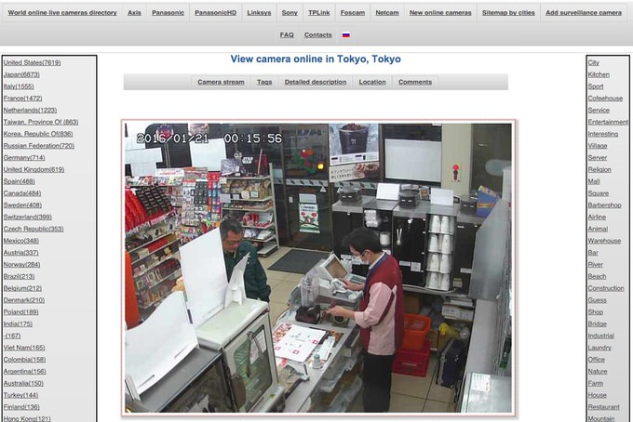
特徴２ 高セキュリティで安心
情報セキュリティを最優先。オンラインバンク同等のセキュリティレベルをご提供しております。
NEXTクラウドビュー
プラットフォーム
映像録画/セキュア通信
カメラの管理/シェア
動体・音声検知自動アラート
クラウドに保存される録画データは最新の暗号化技術によって守られています。
カメラやユーザーが利用する
通信経路も暗号化されています。
NEXTクラウドビュー
対応カメラ
外部からカメラへは
直接アクセスできません。
NEXTクラウドビュー
専用ビューワーアプリ
被害続出！防犯カメラの映像がネットで丸見え！
今や防犯カメラもインターネットにつながるのが当たり前の時代に。
一方で、セキュリティ対策が不十分なためにウイルスの感染や映像の流出といった被害が続出しています。
実際に世界中の防犯カメラの映像が不正に公開されているwebサイトが存在しており、日本の某コンビニ店が被害に遭ったケースも。防犯対策であるはずの防犯カメラが逆に犯罪に利用される恐れがあります。
防犯カメラには万全なセキュリティ対策を！
某コンビニ店の映像がネットで丸見えに…

Slide 5
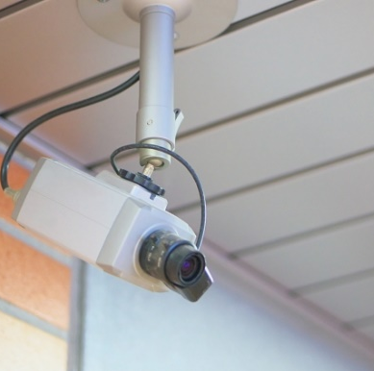
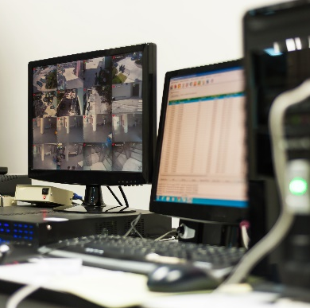
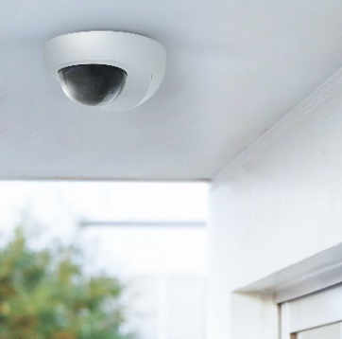
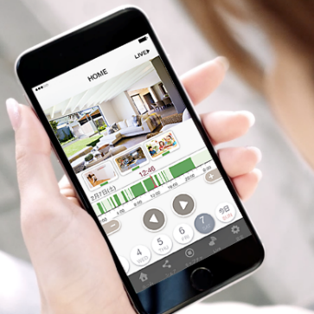
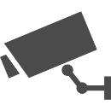
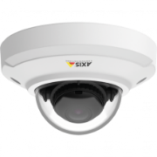
特徴３ 保守費込み手頃な価格
導入に必要なものはカメラだけ。月々2,150円～（カメラ1台当たり）で、ご利用いただけます。
従来の防犯カメラシステム
USENなら
カメラ
レコーダ・モニター
対応カメラ
お手持ちのスマホ
USENかけつけ保守
導入に必要な機器が多く、初期コストが莫大に…
保守はカスタマーセンター
導入に必要なのは対応カメラだけ！
保守つきだから店舗まで訪問してくれて安心！！
クラウド料金の他社比較
A社
\5,200/月…VGA×5fps/7日間録画
月々\2,150~（保守費込み）
気軽に利用できる！
他のサービスと比べてお得！
高画質でさらにお得！
USENならではの かけつけ保守サービスで安心！
B社
\3,980/月…VGA×1fps/7日間録画
C社
\2,000/月…VGA×1fps/7日間録画
保守費用 1回稼働 20,000円
NEXT
クラウドビュー
くらべて
お得！
\2,150/月~…HD×30fps/14日間録画
保守費含む

Slide 6
特徴４ 他社比較
施工費用は業界最安値、安心の保守・バックアップ機能付きでご提供します。 ※全てカメラ1台当たり
A社
B社
業界最安値
施工費用
1台目
30,000円～
1台目
40,000円～
1台目
55,000円～
2台目以降
10,000円～
2台目以降
20,000円～
2台目以降
83,000円～
保守・バックアップ機能つき
7日間録画プラン
1,200円
30日間録画プラン
2,000円
14日間録画プラン
1,650円
14日間録画プラン
2,150円
30日間録画プラン
2,000円
プラン
60日間録画プラン
2,500円
60日間録画プラン
2,500円
30日間録画プラン
2,500円
90日間録画プラン
3,000円
90日間録画プラン
3,000円
4,500円
60日間録画プラン
3,000円
180日間録画プラン
360日間録画プラン
7,000円
対面保守
あり
なし
なし
バックアップ
機能
あり
なし
なし

Slide 7
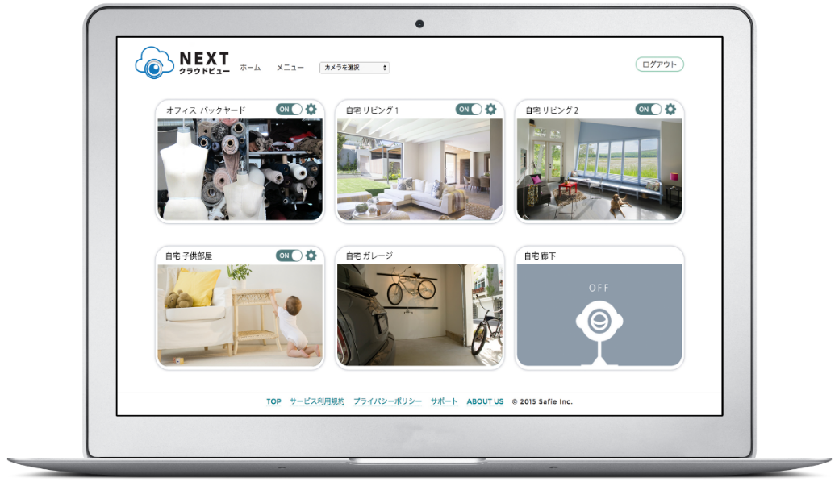
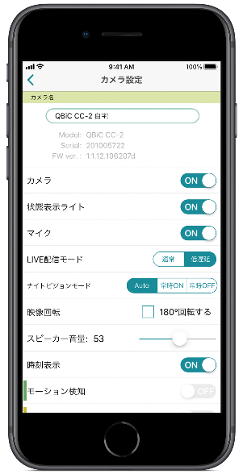
主な機能
リアルタイムの映像も、過去の映像もラクラク再生。
PCやスマートフォン・タブレットから“いつでも”“どこでも”カメラの映像をご確認いただけます。
さらに動画のダウンロードや映像のシェア等、便利な機能が満載です。
1つの画面で複数のカメラを管理できる
音や動きを検知して知らせてくれる
カメラのON/OFF設定変更も
アプリからできる
機能一覧
録画日数
えらべる
14日～60日
映像シェア機能
15人まで
シェア権限設定
可能
動画一括
ダウンロード
72時間/月
ムービークリップ
12min
カメラ登録台数
無制限
タイムラプス作成
4～1440倍
検知通知機能
動体・音・切断
トークバック機能
マイク＆スピーカー
※機種によって提供できない機能がございます。
●対応端末・対応ブラウザ
【Webブラウザ】：Internet Explorer11・Microsoft Edge最新版・Google Chrome最新版・Firefox最新版・Safari for Mac最新版
【iPhone・iPad】：iOS9以降 【Android】：Android4.4以降

Slide 8
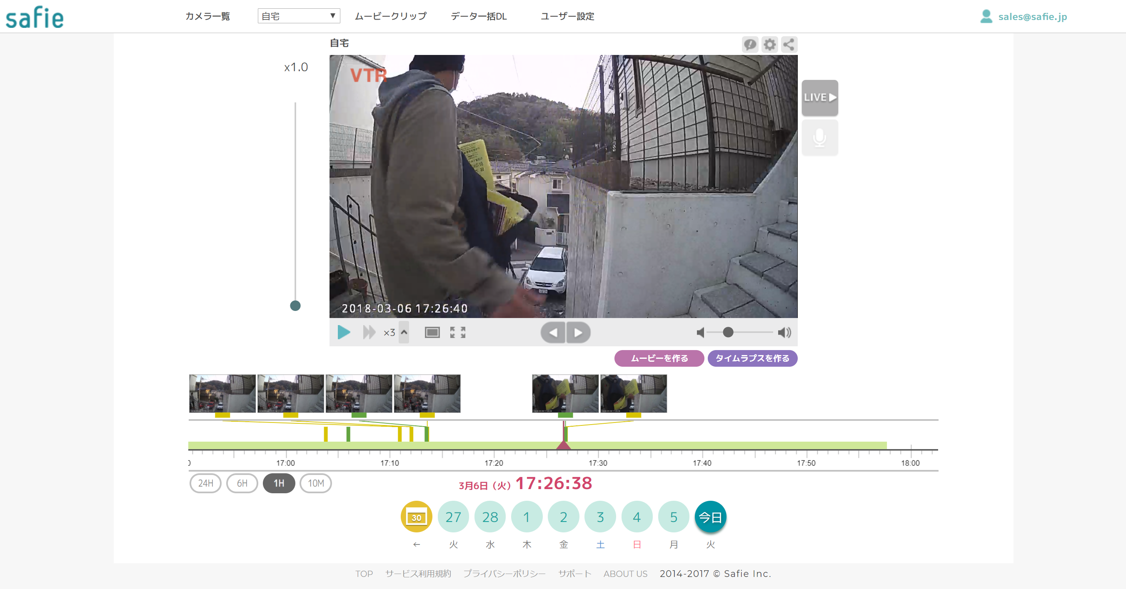
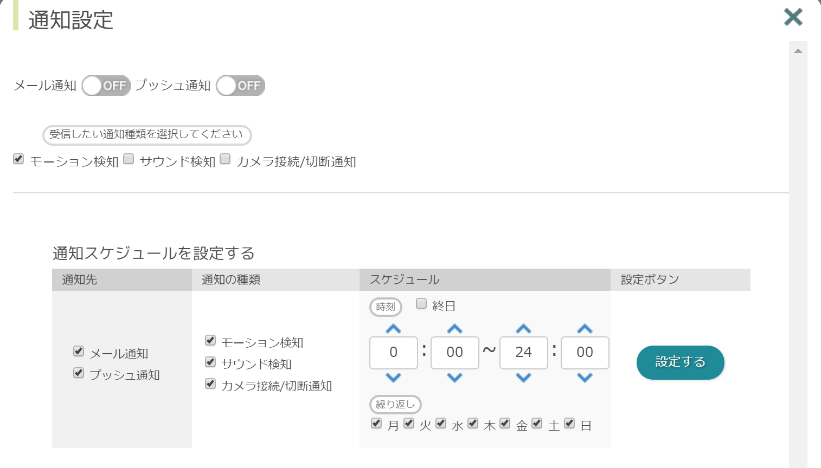
機能紹介１ 検知通知機能
カメラが動体・音声(大きな動きや音)を検知し、メールで通知することができます。
通知先・通知の種類・
スケジュール設定など、
細かい設定が可能！
動体検知：緑
音声検知：黄
それぞれフラグが立ちます。
録画映像の確認時に役立ちます。
新機能！
モーション検知の感度の調節＆エリア設定が可能になりました。

Slide 9
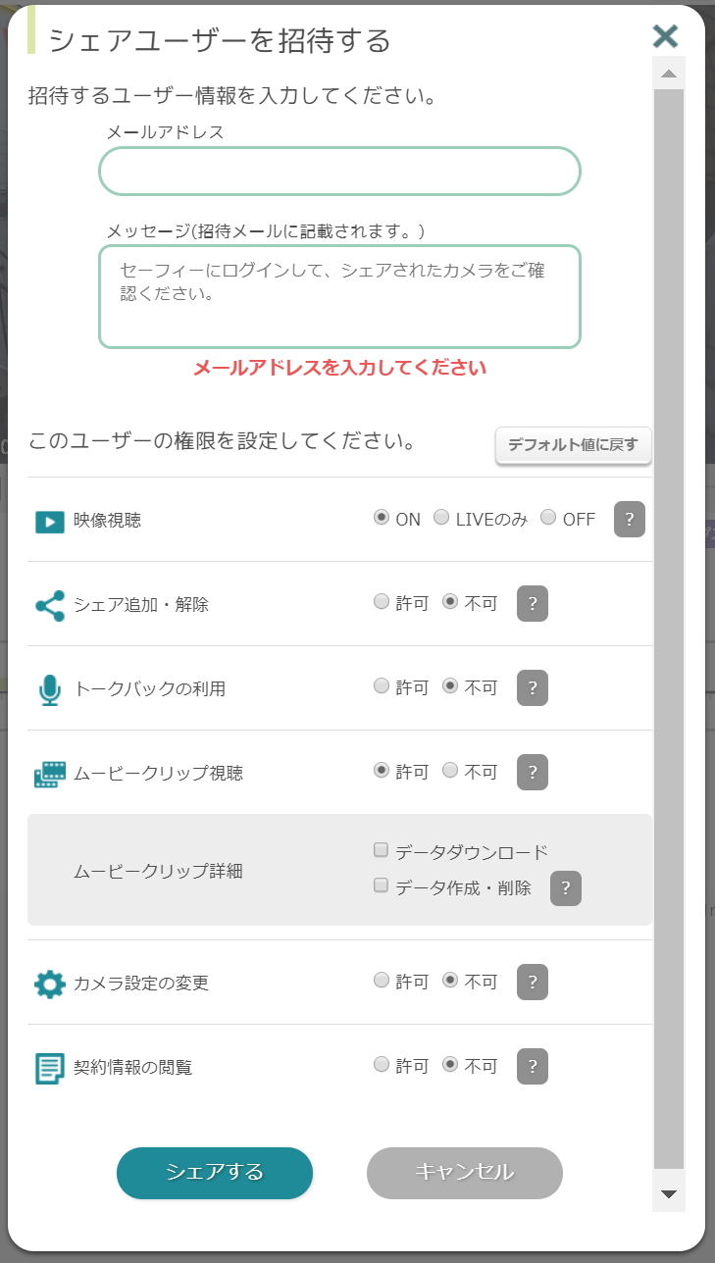
機能紹介２ 映像のシェア機能
カメラ1台につき、15人まで映像をシェアすることができます。
シェアの手順
シェアしたいユーザーの
メールアドレスを
入力するだけ！
A
B
C
M
…
a@oo.jp
b@oo.jp
c@oo.jp
m@oo.jp
Cさんはさらにシェアを
増やすことはできません。
Mさんはライブ映像しか
閲覧できません。
最大15アカウントまでシェア可能
シェアユーザーには各権限を設定可能
シェアユーザーには
各権限を細かく
設定することができます！

Slide 10
機能詳細
便利な機能が標準サービスとしてご利用いただけます。
機能 |  | サービス概要 | 活用例 | 料金
 | ムービークリップ | 録画した映像を、カメラの台数×120分の容量分だけ、録画期間を過ぎてもクラウドサーバ上に残すことができる機能です。 クリップした映像データはmp4形式でDLできます。 | ・事件発生時に、証拠映像として データを警察に提出 | 標準サービス
 | メディアダウンロード | カメラ1台あたり月に合計72時間までの映像をmp4形式でDL することができます。ファイルは1時間単位で作成されます。 | ・丸1日分のデータをDLして 別途用意した解析ソフトで データを解析 | 標準サービス
 | 検知通知機能 (P.7) | 動体検知や音検知をしたタイミングで、メールまたはアプリのプッシュ通知でお知らせする機能です。検知する時間・曜日の指定や、動体検知をするエリアの指定が可能です。 | ・夜間だれも居ないはずの時間帯 に何か動きがあったタイミング で通知を受け取りセルフ警備 | 標準サービス
 | 映像シェア機能/権限設定 (P.8) | カメラ1台につき最大15人まで映像をシェアして同時に閲覧することが可能です。シェアユーザが行える操作権限を細かく指定することができます。 | ・映像を見せたい人に、見せたい カメラだけを見せることができ、 運用が楽に | 標準サービス
 | マルチビューア | 1画面で複数のカメラ映像を320×180×1fpsで一覧表示・視聴が可能です。 | ・多拠点に設置したカメラを 1つの画面で同時に表示 | 標準サービス
 | タイムラプス | 20秒～72時間までの映像を2倍～1440倍速に変換した動画を作成・DLすることができます。 | ・建設現場で、1日分の進捗を 動画レポートとして保存・共有 | 標準サービス
 | PTZ機能 | PTZ機能に対応したカメラをNEXTクラウドビューのビューアから操作できます。プリセットの登録も可能です。 | ・広範囲を1台のカメラで くまなく確認 | 標準サービス
 | データ一括ダウンロード オプション | 動画一括ダウンロードできる時間を72時間から無制限にできます。 | ・クラウド上に録画したデータを 全てローカルにも保存 | カメラ1台あたり \3,000/月

Slide 11
導入までの流れ
注意事項
サービスの導入にはブロードバンドによるインターネット常時接続環境が必要です。(光回線推奨)
※フレッツ光の品質・速度はそのままに、フレッツ光よりも安い回線「USEN光」をセットでご提供できます。
※カメラ1台当たり上り常時平均512kbps～最大1Mbpsを使用します。
ご利用開始まで、簡単２ステップ！
STEP1
STEP2
カメラ設置後
ご利用開始！
カメラの種類
を選ぶ
録画プラン
を申し込む
※カメラの種類は「対応カメラ 一覧」ページをご参照ください。
録画プラン
録画プラン（カメラ1台あたり）
録画期間は3通りで、カメラ1台ごとに選択することができます。
14日間録画プラン ……2,150円/月(税別)
30日間録画プラン ……2,500円/月(税別)
※全て保守費込み
60日間録画プラン ……3,000円/月(税別)

Slide 12
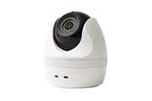
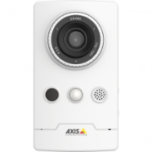
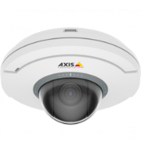
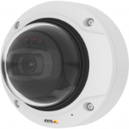
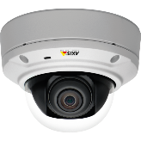
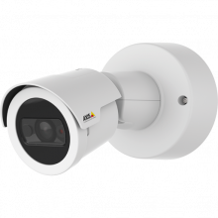
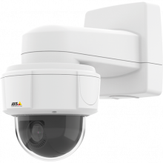
対応カメラ一覧
現場の条件やニーズに応じたカメラ選定が可能。あらゆるシーンでご活用いただけます。
 | 屋内推奨 |  |  |  |  |  | 屋外対応
カメラ | ELMO CC-2L | AXIS M1065-L | AXIS M3045-V | AXIS M5054 PTZ | AXIS Q3515-LV （９ｍｍ） | AXIS M3026-VE | AXIS M2025-LE | AXIS M5525 PTZ
希望小売 価格(税別) | 24,800円 | 60,000円 | 62,000円 | 98,500円 | 135,800円 | 113,500円 | 57,500円 | 175,000円
防水・ 防塵 | ✕ | ✕ | △ IP42 | △ IP51 | ○ IP66 | ○ IP66 | ○ IP66 | ○ IP66
夜間撮影 | ○ | ○ | ✕ | ✕ | ○ | ○ | ○ | ✕
音声 | ○ | ○ | ✕ | ○ | ○ | × | ✕ | ✕
画角 | 水平111° | 水平110° | 水平106° | PTZ | 水平105° | 水平106° | 水平115° | PTZ
ネットワーク | 有線LAN(PoE) | 有線LAN(PoE) | 有線LAN(PoE) | 有線LAN(PoE) | 有線LAN(PoE) | 有線LAN(PoE) | 有線LAN(PoE) | 有線LAN(PoE)
バックアップ 機能 | ✕ | 〇 | ○ | 〇 | ✕ | ✕ | 〇 | ✕

Slide 13
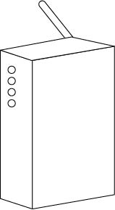
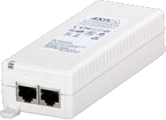
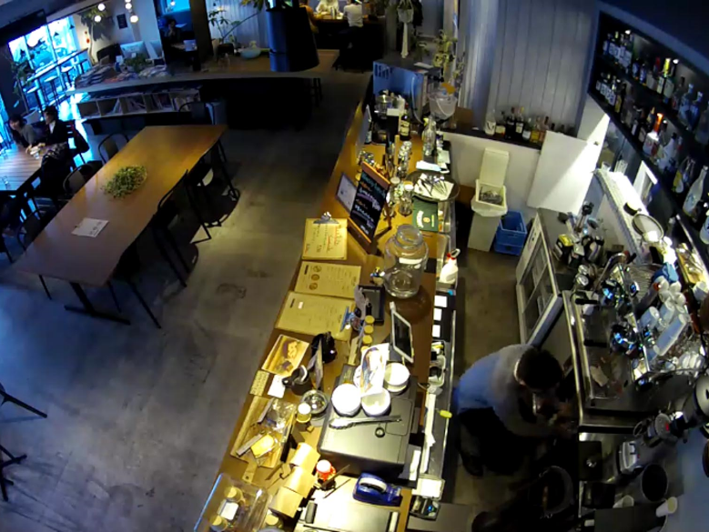
コーヒーショップ店 A社の事例
カメラの設置でレジ周りのトラブル時も迅速な対応が可能に。
構成
LANケーブル1本で、
通信＆給電！
LANケーブル
LANケーブル
カメラ
PoE
ルータ
課題
元々、カメラの設置を検討していたが、機器を置くスペースがなく諦めていた。
導入機器
AXIS M3045-V＋PoEインジェクタ
必要な機器が少ないため、省スペースで導入可能。
効果
お客さまとトラブルが生じた時に、きちんと事実が確認できることが早期解決にお役立ち。また、違算金・会計ミスなどの実態を把握することが可能に。
12

Slide 14
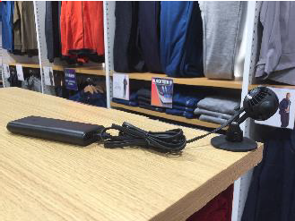
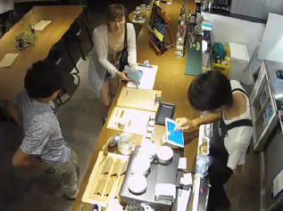
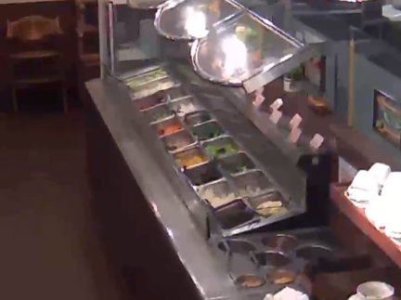
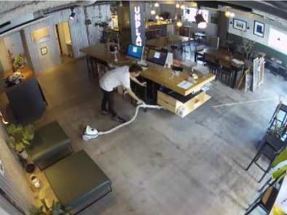
クラウド録画の活用事例
防犯での活用
万引き対策として
内引き対策として
万引き被害が多い棚を
重点的に監視
カメラを設置することで
被害を抑止
業務改善での活用
従業員育成として
QSCチェックとして
お手本となる従業員の接客を撮影＆シェア
サラダバーの衛生状態や 減り具合をチェック
オペレーション改善として
遠隔での状況把握として
業績の良い店舗と悪い店舗をモニタリング・比較し、業務フローを改善
店舗オーナーさまが不在時も、
スマホから店内の状況を確認

Slide 15
よくあるご質問
Q．クラウド録画はどうなの？ | Ａ．IPカメラの録画機と比べるなら、価格面は変わらずに安全性が向上します！
最近聞くけど
お高いんでしょう？
IPカメラの録画機（NAS等）は約２年毎に買換えが推奨されています。
NAS1台34,700円+工事費20,000円＝54,700円（税別）ですが、
2年間で60,000円（税別）保守込みなので価格に大きな差はありません！
更に録画機を設置しないので故障の心配がないメリットがあります！
Ｑ．録画管理しているけど？ | Ａ．録画機はあくまで映像を残して振り返るだけのものです！
不都合は
感じないけど？
クラウド上に録画データを上げることで、動体検知を利用し
見たいところだけをピンポイントで再生できます。
また、IT商材との連携で拡張が可能です。
Ｑ．カメラを全て入れ替えたり増やすにはコストがかかる？ | Ａ．現状のカメラ構成は残したまま、管理したい場所のみクラウドへ移行しては！
既存カメラでは
できないの？
初期投資し現状稼働しているものはそのまま利用し、
例えばレジ上だけを追加（付け替え）することで、
お客様とのやり取りや内引きのみをクラウド上へ保存することで
異常検知アラートや振り返りが簡単です

Slide 16
今後のスケジュール
防犯・監視
来店カウント
来店客分析(顔認証)
標準
オプション
開発中(5月頃予定)
別途初期費用：127,800円（税別）
※別途専用のアプリケーションをご提供します。
オプション機能 ピープルカウンター
ピープルカウンター（人数カウント）を利用し、店内の入店者・退店者を1分単位で計測できます。
集客動向を正確に把握でき、マーケティングに活かせます
カメラの下を通過した人数とその方向を自動で計測。
入店者・退店者をそれぞれ計測

